Slide 1
Seminář pro žadatele o dotační podporu hlavního města Prahy v oblasti kultury a umění na rok 2023 a víceleté dotace na léta 2024 - 2027

Slide 2
Program prezentace
Úvodní slovo MgA. Hany Třeštíkové, radní pro kulturu
a úvodní slovo Mgr. Martina Bendy, předsedy komise Rady hl. m.
Prahy pro udělování dotací v oblasti kultury a umění
2. Harmonogram Programu podpory
3. Zásadní změny v Programu podpory
4. Registrace a přihlášení do Formuláře žádosti (ASD Software)
4. Představení Formuláře žádosti (ASD Software, s.r.o.)
5. Podání žádosti přes Portál finanční podpory
6. Otázky a odpovědi

Slide 3
Harmonogram Programu podpory
11. 5. zveřejnění Programu podpory v oblasti kultury a umění
15. 6. – 29. 6. lhůta pro podání žádostí
do 28. 6. možnost individuální konzultace pro žadatele o dotaci
do 31. 12. projednání návrhu Dotační komise na udělení jednoletých a víceletých dotací na Výboru KUL ZHMP a jeho následné zveřejnění
do 28. 2. 2023 schválení návrhu na následné poskytnutí dotací Radou HMP
do 28. 2. 2023 zveřejnění výsledků dotačního řízení
od 1. 3. 2023 uzavírání veřejnoprávních smluv a finanční úhrada

Slide 4
Návaznosti
Kulturní politika hl. m. Prahy 22+
Strategický plán hl. m. Prahy
Zásady pro poskytování dotací hlavním městem Prahou
Dotační systém hlavního města Prahy v oblasti kultury a umění na léta 2022 – 2027
Program podpory v oblasti kultury a umění pro jednoleté dotace v roce 2023 a pro víceleté dotace na léta 2024 - 2027

Slide 5
Nejdůležitější změny
nové Opatření II. – Profilové festivaly
2 Opatření pro víceletou dotaci, 5 Opatření pro jednoletou dotaci
limit podaných žádostí (3 žádosti v Opatření I. - VI., libovolný počet žádostí na zahraniční spolupráci; v případě žádosti v Opatření VII. nemůže podat žádnou další žádost v Programu.)
nová povinná příloha – úplný výpis z evidence skutečných majitelů
provázání bodového hodnocení a poměru návrhu dotace vůči žádané částce
upravený formulář žádosti v souladu s kritérii a zároveň jeho provázání s formulářem hodnocení

Slide 6
Účel Dotace
dosažení Účelu jednoleté dotace od 1. 1. 2023 až do 31. 12. 2023, víceleté dotace na dva až čtyři roky od 1. 1. 2024 až do 31. 12. 2027
žádá se v rámci Opatření, ne oboru
dotace v oborech:
A. divadlo,
B. hudba (prezentace hudby, vydávání hudby)
C. tanec, nonverbální umění a nový cirkus,
D. vizuální umění a rezidenční pobyty (výstavní projekty, festivaly, přehlídky a soutěže, fotografie, nová média, účast na mezinárodních veletrzích výtvarného umění, neinvestiční/neprojektová/neaplikovaná architektura, cykly přednášek)

Slide 7
Účel Dotace
E. literatura (prezentace literatury - festivaly, přehlídky, literární pořady, soutěže apod.; vydání hotového autorského díla s obsahovou vazbou k Praze/pragensie, příp. další k vydání připravené publikace tematicky zaměřené na pražskou kulturu a umění, odborné i vědeckopopularizační a kulturně poznávací publikace znamenající původní a fundovaný přínos k poznání historie, kultury, urbanistického a architektonického vývoje Prahy),
F. audiovize,
G. mezioborové projekty – nejednoznačně zařaditelné kulturní projekty (víceoborové projekty a festivaly, kulturně-sociální projekty a festivaly, kreativně společenské projekty, móda, designová tvorba a její prezentace, intermediální projekty, cykly přednášek) a další.
Dotace není určena na realizaci filmu, vydávání novin a časopisů v tištěné ani digitální podobě, dále není dotace určena na realizaci Účelu mimo území hl. m. Prahy, s výjimkou zahraniční prezentace.

Slide 8
Způsobilý Žadatel
O Dotaci mohou žádat tito Žadatelé:
právnická osoba podle zákona č. 89/2012 Sb., občanský zákoník, ve znění pozdějších předpisů (dále jen „občanský zákoník“), tj. spolek, nadace či nadační fond a ústav,
církev a náboženská společnost podle zákona č. 3/2002 Sb., o svobodě náboženského vyznání a postavení církví a náboženských společností a o změně některých zákonů (zákon o církvích a náboženských společnostech), ve znění pozdějších předpisů,
obecně prospěšná společnost podle Občanského zákoníku,
veřejnoprávní instituce (veřejná vysoká škola apod.),
podnikající fyzická osoba (pouze s IČO),
obchodní korporace podle zákona č. 90/2012 Sb., o obchodních korporacích, ve znění pozdějších předpisů,
subjekt, který vznikl na základě mezinárodní dohody.
zájmové sdružení právnických osob

Slide 9
Způsobilý Žadatel
pořadatel veřejných kulturních akcí (produkcí)
opakovaně plní povinnosti podle zákona č. 563/1991 Sb., o účetnictví, ve znění pozdějších předpisů, tzn. zejména vyhotovuje a zároveň ve veřejných rejstřících zveřejňuje účetní závěrky, popř. výroční zprávy.
žadatel o víceletou Dotaci musí vykazovat nejméně čtyřletou činnost kontinuálního charakteru.

Slide 10
Opatření I. / nad 500.000 Kč
Podpora zpřístupňování kultury a umění (víceletá dotace)
provozování kulturního zařízení (ve všech oborech),
celoroční činnost souboru, uměleckého tělesa, produkční jednotky (v oborech A, B, C, D),
velké festivaly, výběrové přehlídky (ve všech oborech),
podpora spoluúčasti na mezinárodních zahraničních projektech, podpora projektů s účastí zahraničních umělců na území HMP, umělecké rezidence (ve všech oborech).

Slide 11
Opatření II. / nad 500.000 Kč
Profilové festivaly (víceletá dotace)
minimální návštěvnost 5.000 platících diváků / rok (za roky 2018 a 2019)
minimální délka trvání 3 dny,
náklady na projekt v minimální výši 10.000.000 Kč,
požadovaná výše dotace nesmí přesáhnout 35 % způsobilých nákladů projektu,
projekt se vstupným,
kontinuální trvání projektu nejméně 4 roky,
program s aktivní účastí zahraničních umělců.

Slide 12
Opatření III. / nad 500.000 Kč
Podpora zpřístupňování kultury a umění (jednoletá dotace)
provozování kulturního zařízení (ve všech oborech),
celoroční činnost souboru, uměleckého tělesa, produkční jednotky (v oborech A, B, C, D),
festivaly, výběrové přehlídky a oborové umělecké ceny a výstavy (ve všech oborech),
vydávání hudby a literatury, včetně e-knih,
prezentace na zahraničních festivalech a přehlídkách, podpora spoluúčasti na mezinárodních zahraničních projektech, podpora projektů s účastí zahraničních umělců na území HMP, umělecké rezidence (ve všech oborech).

Slide 13
Opatření IV. / 100.000-500.000 Kč
Podpora kultury a umění – nastudování, prezentace (jednoletá dotace)
celoroční činnost uměleckých souborů, těles a produkčních jednotek, provozování kulturních zařízení, jednorázové projekty (nastudování, reprízování), malé festivaly, cykly a soutěže (ve všech oborech), výstavy
vydávání hudby a literatury, včetně e-knih,
prezentace na zahraničních festivalech a přehlídkách, podpora spoluúčasti na mezinárodních zahraničních projektech, podpora projektů s účastí zahraničních umělců na území HMP, umělecké rezidence (ve všech oborech).
Výsledkem Projektu musí být vznik či realizace kvalitního uměleckého díla nebo musí být Projekt inovativní tematicky, formálně nebo způsobem zpřístupnění veřejnosti.

Slide 14
Opatření V. / 50.000-100.000 Kč
Komunitní umění, neprofesionální kulturní aktivity a rozvoj lokalit (jednoletá dotace)
oborové neprofesionální přehlídky, výstavy a soutěže (ve všech oborech),
činnost zájmových kulturních těles, včetně činnosti pěveckých sborů (ve všech oborech),
umění a kultura v lokalitách, rozvoj komunit (ve všech oborech).
Projekt musí rozvíjet kulturu v lokalitách na neprofesionální/dobrovolnické bázi, nebo musí podporovat rozvoj kreativity a participace nejširší veřejnosti.

Slide 15
Opatření VI. / 100.000-2.000.000 Kč
Investiční podpora (jednoletá dotace)
Projekt musí přispívat k modernizaci infrastruktury pro realizaci kulturní a umělecké činnosti v Praze. Způsobilými náklady investiční podpory v souladu s čl. 53 odst. 4, písm. a) a e) ONBV jsou:
náklady na modernizaci, pořízení, zachování nebo zlepšení infrastruktury, jejíž časová či prostorová kapacita se používá nejméně z 80 % ročně pro kulturní účely,
náklady na kulturní projekty a činnosti.

Slide 16
Opatření VII. / 200.000-1.500.000 Kč
Podpora rozmanitosti kulturní infrastruktury (jednoletá dotace)
Podpora Projektů scénického umění, které doplňují a rozšiřují rozmanitost kulturní infrastruktury pro prezentaci živého umění v Praze.
Žadatel doloží minimálně 8.000 ks prodaných vstupenek (v minimální hodnotě 100 Kč za vstupenku) za rok 2019 .
Dotace bude vypočtena jako násobek počtu doložených vstupenek za rok 2019 částkou 25 Kč.
Dotace je vázána na naplnění výkonových ukazatelů, kterými pro rok 2023 jsou: minimálně 8.000 ks prodaných vstupenek a v jeho činnosti převažuje prezentace živého scénického umění. V případě nenaplnění výkonových ukazatelů, bude podpora krácena nebo její část vrácena.

Slide 17
Limit počtu podaných žádostí
Dohromady může jeden Žadatel podat až tři Žádosti v rámci Opatření I. - VI. Nad rámec tohoto limitu Žadatel může podat libovolný počet Žádostí na zahraniční spolupráci.
Pokud Žadatel podá Žádost v rámci Opatření VII., nemůže podat žádnou další Žádost v Programu (jedno IČO/jedna scéna).

Slide 18
Aplikace Blokové výjimky EU
Opatření | Režim poskytnutí Dotace | Maximální podíl HMP na způsobilých nákladech Projektu | Minimální požadovaná částka na Projekt | Maximální výše Dotace pro jednoho Žadatele
Opatření I. Podpora zpřístupňování kultury a umění (víceletá dotace) | podle Článku 53 odst. 7 ONBV a nesmí přesáhnout částku, která je nezbytná k pokrytí provozních ztrát; při vydávání literatury bude Dotace poskytována podle Článku 53 odst. 9 ONBV a nesmí přesáhnout rozdíl mezi způsobilými náklady a diskontovanými výnosy | do výše 70 % způsobilých nákladů Účelu s výjimkou Projektu určeného dětem, občanům v nepříznivé sociální situaci a u Projektu bez vstupného, kdy Dotace nesmí přesáhnout částku, která je nezbytná k pokrytí provozních ztrát | 500.000 Kč | není stanoveno
Opatření II. Profilové festivaly (víceletá dotace) |  | do výše 35% způsobilých nákladů účelu | 500.000 Kč | není stanoveno
Opatření III. Podpora zpřístupňování kultury a umění |  | do výše 70 % způsobilých nákladů Účelu s výjimkou Projektu určeného dětem, občanům v nepříznivé sociální situaci a u Projektu bez vstupného, kdy Dotace nesmí přesáhnout částku, která je nezbytná k pokrytí provozních ztrát | 500.000 Kč | není stanoveno
Opatření IV. Podpora kultury a umění – nastudování a prezentace | podle Článku 53 odst. 7 ONBV a nesmí přesáhnout částku, která je nezbytná k pokrytí provozních ztrát |  | 100.000 Kč | 500.000 Kč
Opatření V. Komunitní umění, neprofesionální kulturní aktivity a rozvoj lokalit |  |  | 50.000 Kč | 100.000 Kč
Opatření VI. Investiční podpora | podle Článku 53 odst. 6 ONBV s tím, že Dotace nesmí přesáhnout výši rozdílu mezi způsobilými náklady a provozním ziskem z investice. Od způsobilých nákladů se odečte provozní zisk, a to ex ante na základě odůvodněných odhadů (rozpočtu) bez dalšího | do výše rozdílu mezi způsobilými náklady a provozním ziskem z investice (tedy až do 100 %) | 100.000 Kč | 2.000.000 Kč
Opatření VII. Podpora rozmanitosti kulturní infrastruktury | v režimu de minimis do max. výše 200.000 EUR za tři po sobě jdoucí jednoletá účetní období | Pokud by poskytnutím Dotace u Žadatele došlo k překročení limitní částky de minimis, Dotace nebude poskytnuta, resp. bude navržena maximálně do výše limitu de minimis. | 200.000 Kč | 1.500.000 Kč

Slide 19
Objem peněžních prostředků
Předpokládaný celkový objem peněžních prostředků vyčleněných v rozpočtu na financování Programu je 380.000.000 Kč (podléhá schválení rozpočtu ZHMP)
Víceletými Dotacemi je vázáno 263.120.000 Kč, na jednoleté Dotace zbývá rozdělit 116.880.000 Kč.
Mezi jednotlivá jednoletá Opatření se předpokládá rozdělit z 111.280.000 Kč:
Opatření III. 60 %, Opatření IV. 27 %, Opatření V. 3 %, Opatření VI. 2 %, Opatření VII. 8 %

Slide 20
Nezpůsobilé náklady
nákup nemovitých věcí, bytů či nebytových prostor, stavební úpravy, architektonické studie a projektová dokumentace;
náklady související s provozem např. parkoviště, příjezdové cesty, ostatní plochy;
náklady související s pořízením motorového vozidla, jeho technickou údržbou a opravou a náklady související s jeho pojištěním;
náklady na administraci veřejné zakázky, poradenství, právní služby bezprostředně nesouvisející s realizací Projektu,
úhrada finančního leasingu a úvěru;
úhrada DPH (u plátců DPH);
nákup volnočasového textilu a obuvi (netýká se rekvizit a kostýmů);

Slide 21
Nezpůsobilé náklady
náklady za regenerační, rekondiční a rehabilitační služby, ošetření a léčení zranění;
náklady na vzdělávání, kurzy, vzdělávací semináře, oborové soustředění bezprostředně nesouvisející s realizací Projektu;
pohoštění a občerstvení;
náklady spojené s působením mimo území hl. m. Prahy v ČR;
mzdové náklady na osobní asistenci již hrazenou ze sociálních rozpočtů a jakékoliv náklady nárokovatelné ze sociálního nebo zdravotního systému;
peněžité dary a květinové dary (vyjma finančních cen pro účastníky);
odpisy.

Slide 22
Podmínky poskytnutí Dotace
Podmínkou poskytnutí Dotace je, že Žadatel nemá současně podanou Žádost na stejný Účel na tomto či jiném odboru Magistrátu HMP nebo v jiném programu vyhlašovaném HMP.
Účel může být spolufinancován z obecních a krajských rozpočtů, státního rozpočtu, z prostředků evropských fondů a z jiných zdrojů (tzv. vícezdrojové financování). Duplicitní úhrada stejných výdajů z různých veřejných i jiných zdrojů není dovolena.

Slide 23
Proces hodnocení
Odbor KUC posoudí, zda Žádost splňuje formální náležitosti, pokud je Žadatel nesplní Odbor KUC navrhne neposkytnutí Dotace na základě takové Žádosti.
(účetní závěrky, výroční zprávy, povinné přílohy, FO doloží přílohu daňového přiznání, a spolky dodají výkaz).
Ekonomičtí hodnotitelé vypracují ekonomický posudek každé Žádosti s požadovanou částkou nad 1.000.000 Kč (součet požadované částky všech Žádostí v případě podání více Žádostí jedním Žadatelem) a každé Žádosti o víceletou Dotaci.
Věcné hodnocení provádí v prvním kole dva členové Komise Rady HMP a tři expertní hodnotitelé (dále jen „hodnotitelé“). O konečném návrhu výše Dotace rozhoduje Dotační komise ve 2. kole hodnocení.

Slide 24
1. a 2. kolo hodnocení
- V aplikaci hodnocení bude u každé Žádosti spočítán průměr bodového hodnocení.
Minimální bodová hranice pro poskytnutí jednoleté Dotace je 75 bodů v Opatření III. a VI., Žádost, která obdrží 0 – 74 bodů bude navržena k neposkytnutí Dotace. Minimální bodová hranice pro poskytnutí jednoleté Dotace v Opatření IV. a V. je 65 bodů, Žádost, která obdrží 0 – 64 bodů bude navržena k neposkytnutí Dotace.
Minimální bodová hranice pro poskytnutí víceleté Dotace v Opatření I. a II. je 75 bodů. Žádost o víceletou Dotaci, která obdrží 0 – 74 bodů bude navržena k neposkytnutí Dotace.
V případě, že Žádost obdrží v jakémkoli kritériu 0 až 6 bodů, bude navržena k neposkytnutí Dotace. V případě, že Žádost obdrží v jakémkoli kritériu 7 až 12 bodů, může být Žádosti navržena a poskytnuta nižší Dotace, než by odpovídala jeho pořadí podle průměru přidělených bodů.

Slide 25
Body vs. navržená podpora
O konečném návrhu výše Dotace rozhoduje Dotační komise ve 2. kole hodnocení, a to podle matematického návrhu Odboru KUC, celkové kvality a počtu Žádostí v jednotlivých Opatřeních, systematické podpoře Účelu a celkovém objemu peněžních prostředků s tím, že může snížit návrh výše Dotace v daném Opatření u všech Žádostí, které dosáhly 95 bodů a více až na 50 % z požadované částky, u všech Žádostí, které dosáhly 85 až 94 bodů až na 30 % z požadované částky až do vyčerpání alokace pro dané Opatření
Obě kola hodnocení jsou neveřejná.
O poskytnutí nebo neposkytnutí Dotace se nepodávají žádné informace až do projednání ve Výboru pro kulturu Zastupitelstva HMP.

Slide 26
Způsob podání žádosti
Žádost musí být podána současně v elektronické a tištěné formě. Obě verze Žádosti musejí být identické, s výjimkou příloh.
Žádost musí být podána v elektronické formě prostřednictvím Portálu finanční podpory hl. m. Prahy (použitím formuláře Softwaru602 Form Filler, max. 50 MB), nebo on-line.
Za rovnocenný způsob k tištěné formě podání se považuje odeslání žádosti prostřednictvím datové schránky.
1 žádost = 1 datová zpráva
Elektronickou formou, a to připojením elektronického podpisu k vygenerovanému PDF z online/offline formuláře a zaslání elektronicky podepsaného PDF na e-podatelnu MHMP nebo prostřednictvím datové schránky žadatele.

Slide 27
Formulář žádosti
Typy formulářů:
Program podpory v oblasti kultury a umění pro jednoleté dotace na rok 2023
Program podpory v oblasti kultury a umění pro víceleté dotace na léta 2024 – 2027
Varianty:
online
offline (ZFO formuláře)

Slide 28
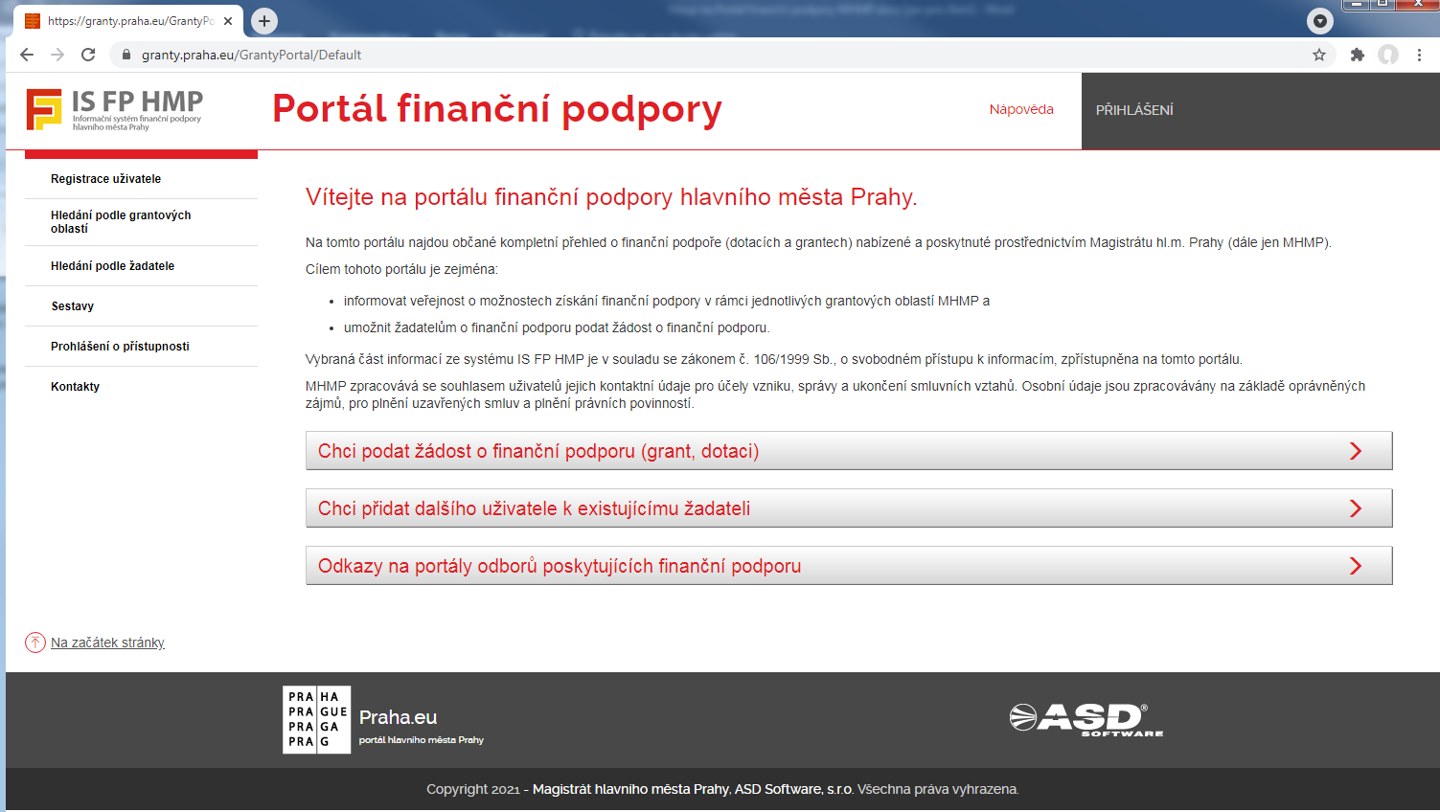
Portál finanční podpory - registrace
Přístup na Portál finanční podpory MHMP - granty.praha.eu
Pro technické dotazy lze využít Hot-line Portálu finanční podpory: hot-line_granty@asd-software.cz, tel.: 583 300 722 v pracovní dny v čase od 7 do 17hod.

Slide 29
Portál finanční podpory - registrace
Tlačítkem Získat ověřovací kód bude na uvedenou e-mailovou adresu zaslán ověřovací kód nutný pro dokončení registrace. Po zadání ověřovacího kódu a nastavení přihlašovacího hesla může být provedeno Dokončení registrace a následně se lze přihlásit.

Slide 30
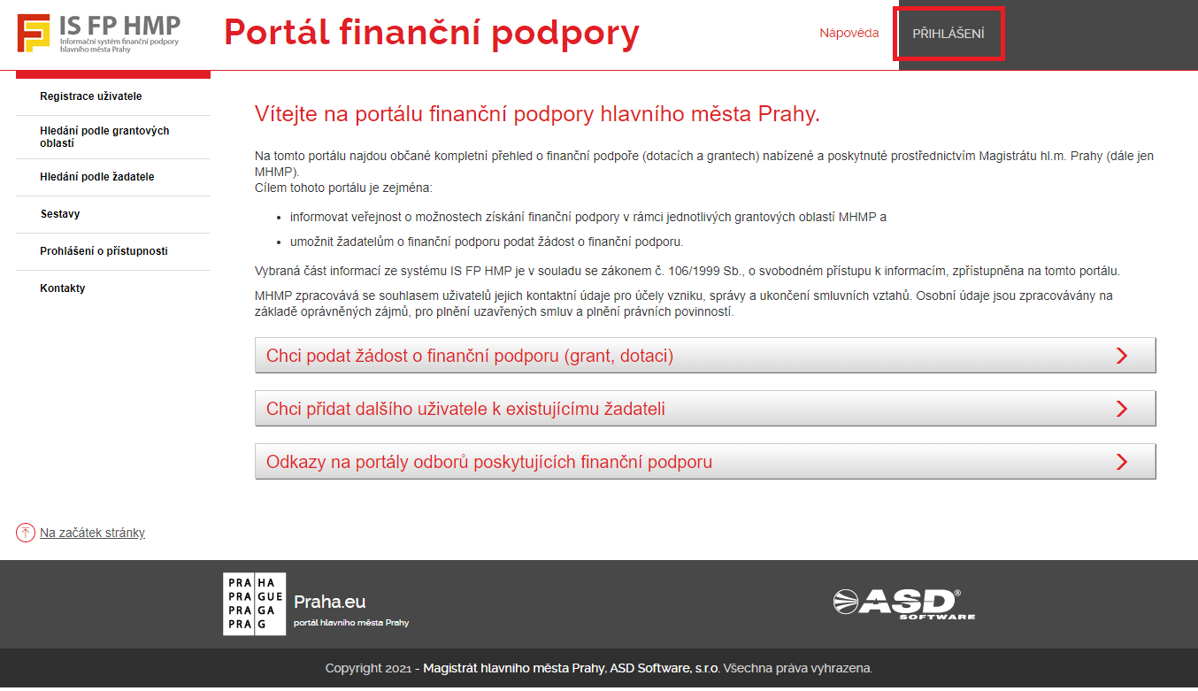
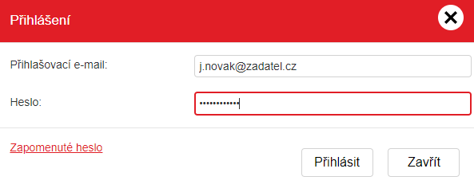
Registrovaný uživatel provede Přihlášení zadáním aktuálně platného Přihlašovacího e-mailu a Hesla. V případě zapomenutého hesla lze volbou Zapomenuté heslo získat dočasné heslo pro možnost přihlásit se a nastavit si nové heslo.
Portál finanční podpory - přihlášení

Slide 31
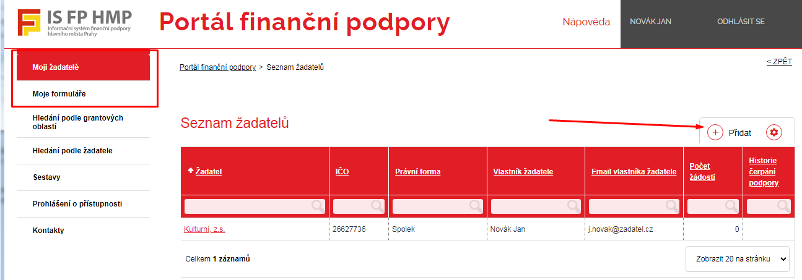
Uživateli se po přihlášení zpřístupní nové položky menu Moji žadatelé a Moje formuláře. Uživatel založí nový profil žadatele v části Moji žadatelé. Pro založení profilu žadatele slouží tlačítko Přidat.
Portál finanční podpory – vytvoření žadatele

Slide 32
Uživatel vybere právní formu a následně vyplní základní údaje o subjektu. Po vyplnění IČO lze údaje o subjektu načíst z ARES (volba Načíst údaje z ARES). Touto volbou se naplnění či aktualizují údaje o subjektu v rozsahu právní forma, obchodní název a adresa sídla. Uložení profilu žadatele se dokončí tlačítkem Uložit/Uložit a zpět. Pro plnění adres žadatele lze využit načtení údajů z RÚIAN.
Portál finanční podpory – vyplnění údajů

Slide 33
Uživatel nastaví preferované oblasti (volbou Vybrat), ze kterých se mu budou nabízet formuláře žádosti o dotaci/vyúčtování. Upozornění: po nastavení preferovaných oblastí je nutné změny Uložit.
Portál finanční podpory – nastavení oblasti dotace

Slide 34
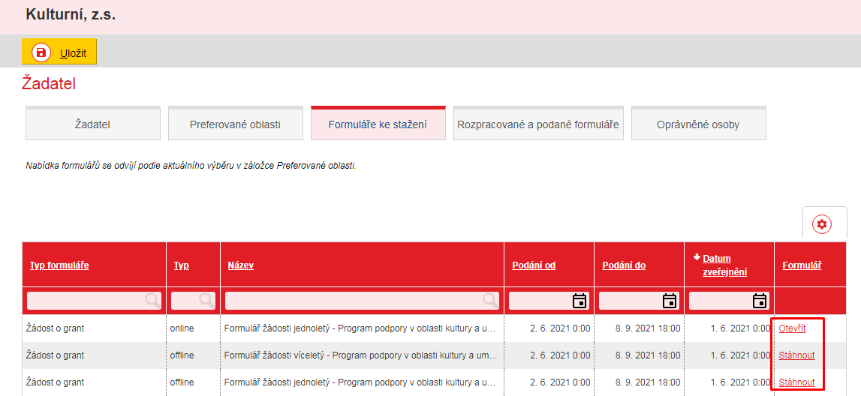
V záložce Formuláře ke stažení jsou pro žadatele z oblasti Kultura nabízeny varianty: - offline formuláře (ZFO) pro vyplnění v aplikaci Filler pro Windows - online formuláře pro vyplnění v internetovém prohlížeči
Portál finanční podpory – přehled formulářů

Slide 35
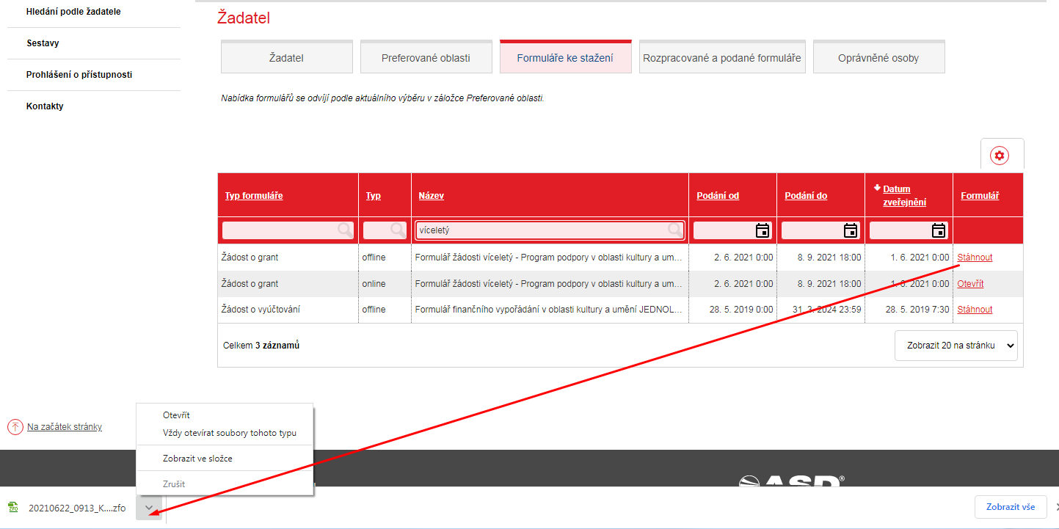
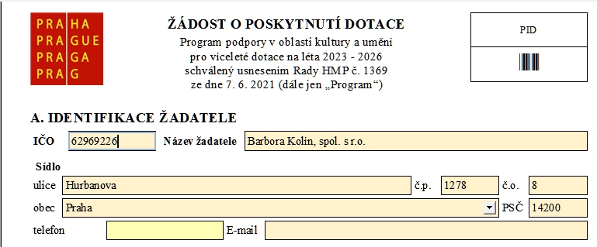
Kliknutím na odkaz Stáhnout dojde ke stažení ZFO souboru formuláře, který je naplněn údaji o žadateli. Tento formulář lze vyplňovat prostřednictvím aplikace FormFiller bez nutnosti připojení k internetu. Offline formulář je uložen v PC uživatele.
Portál finanční podpory – vyplnění offline

Slide 36
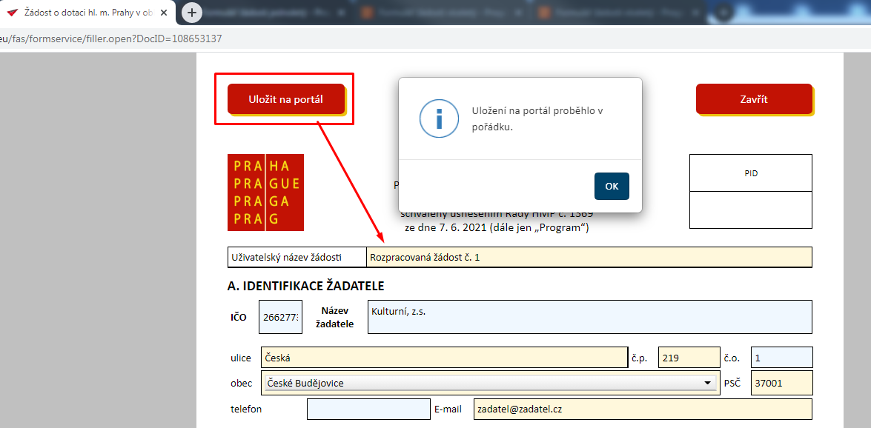
Kliknutím na odkaz Otevřít dojde k otevření formuláře v nové záložce webového prohlížeče. Formulář je předvyplněn údaji o žadateli. Tento formulář lze vyplňovat pouze v prostředí internetu. Volba Uložit na portál uloží rozpracovaný formulář do profilu žadatele (viz záložka Rozpracované a podané formuláře).
Portál finanční podpory – vyplnění online

Slide 37
Rozpracovaný formulář online žádosti lze editovat přes volbu Otevřít a provádět úpravy. V seznamu se zobrazuje pouze poslední uložená verze rozpracovaného formuláře.
Portál finanční podpory – editace online formuláře

Slide 38
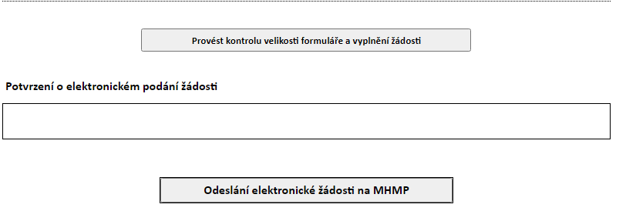
V závěru obou variant formulářů žádosti (offline/online) lze provést kontrolu vyplněných údajů volbou Provést kontrolu. Pro podání finální verze formuláře žádosti slouží volba Odeslání elektronické žádosti na MHMP. Po úspěšném odeslání žádosti se objeví záznam o tomto podání na záložce Rozpracované a podané formuláře s naplněným kódem a datem podání a stavem Podaný.
Portál finanční podpory – podání formuláře

Slide 39
Výběr Opatření
Žadatel vybere jedno ze sedmi možných Opatření.
Nelze žádat v jedné žádosti o více Opatření najednou.
Žadatel musí pro každé Opatření vyplnit samostatnou žádost (až 3 žádosti v Opatření I. až VI.).
Pro zahraniční spolupráci může podat libovolný počet žádostí.
V Opatření VII. – pouze 1 žádost, nelze podat další žádosti v Opatření I. až VI.

Slide 40
Nové Opatření II. (nesplnění limitů je červeně podbarvené)

Slide 41
Výběr zařazení Projektu
V rámci Opatření I. až V. žadatel vybere jedno konkrétní zařazení Projektu.

Slide 42
Výběr oboru
Lze vybrat pouze 1 obor:
A. divadlo
B. hudba
C. tanec, nonverbální umění a nový cirkus
D. vizuální umění a rezidenční pobyty
E. literatura
F. audiovize
G. mezioborové projekty

Slide 43
Charakteristika Projektu
Charakteristika Projektu – tato část žádosti bude publikována na webu a bude součástí usnesení RHMP a ZHMP
Rozšířen počet znaků

Slide 44
Webové stránky Projektu
- web Projektu je povinným údajem Žádosti - pouze pro Opatření V. je vyplnění nepovinné

Slide 45
Rozpočet Projektu
Formulář nabídne v závislosti na výběru Opatření a zařazení Projektu jednu ze tří variant rozpočtu:
A/ PROVOZNÍ PODPORA
B/ PROVOZNÍ PODPORA PRO VYDÁVÁNÍ HUDBY A LITERATURY
C/ INVESTIČNÍ PODPORA

Slide 46
Rozpočet Projektu - Provozní podpora
Do tabulky rozpočtu žadatel vyplní veškeré plánované způsobilé náklady projektu a v dalším sloupci tabulky uvede, které způsobilé náklady Projektu požaduje po HMP.
Žlutá pole jsou editovatelná, symbolem „+“ lze přidat další položky rozpočtu.

Slide 47
Rozpočet Projektu - Provozní podpora pro vydávání hudby a literatury
Lze editovat každý způsobilý náklad Projektu
Nezpůsobilé náklady Projektu se do formuláře neuvádí
Limit požadované částky po HMP je nastaven v závislosti na výběru Opatření a režimu poskytnutí dotace

Slide 48
Rozpočet Projektu – investiční podpora
Poskytnutá dotace nesmí přesáhnout výši rozdílu mezi způsobilými náklady a provozním ziskem z investice.

Slide 49
Rozpočet Projektu - výnosy
Nově lze přidávat dlaždicí „+“ další řádky, ideální – příjmy z hlavní činnosti rozdělit podle kategorií

Slide 50
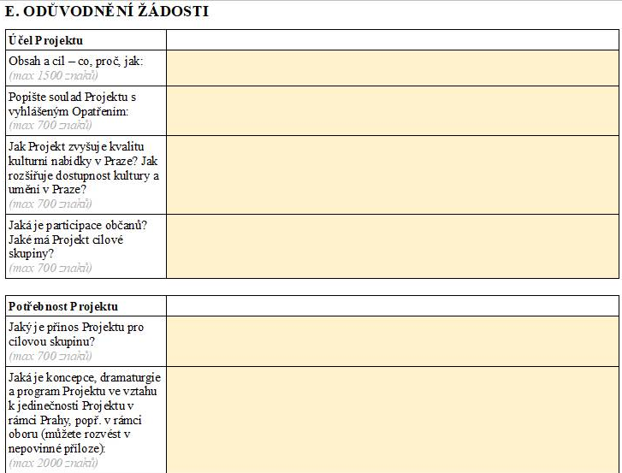
Odůvodnění žádosti
Pro vybraná pole žádosti byl rozšířen počet znaků

Slide 51
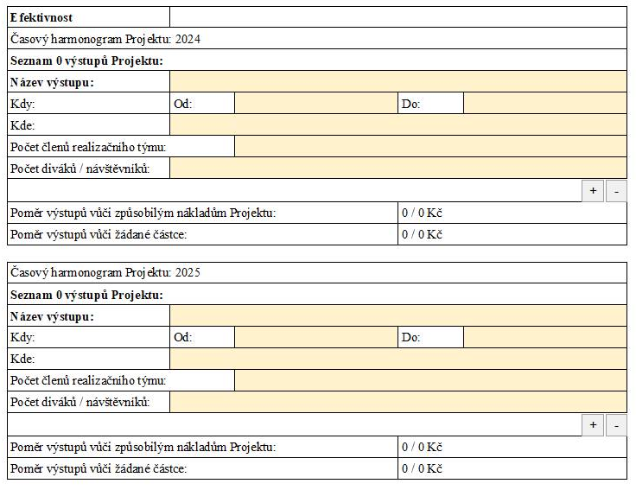
Odůvodnění žádosti
Efektivnost byla redukována pouze na „výstupy“ Projektu (byly zrušeny veřejné a neveřejné aktivity Projektu)

Slide 52
Rozpočet víceleté dotace
Pro každý rok se rozbalí 2 sloupce, žadatel uvádí plánované způsobilé náklady Projektu pro každý rok trvání víceleté dotace zvlášť.

Slide 53
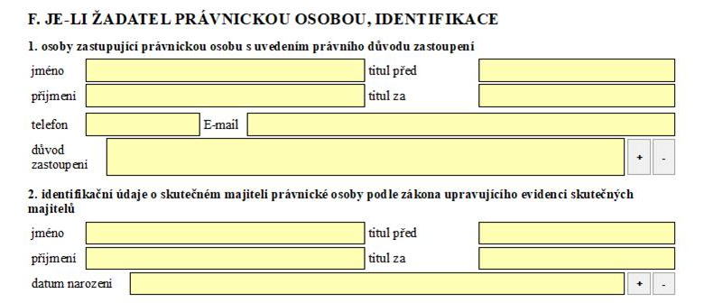
Nová povinná příloha
Formulář nově vybírá identifikační údaje o skutečném majiteli právnické osoby podle zákona č. 37/2021, o evidenci skutečných majitelů
Úplný výpis z evidence skutečných majitelů se k žádosti přihrává do přílohy

Slide 54
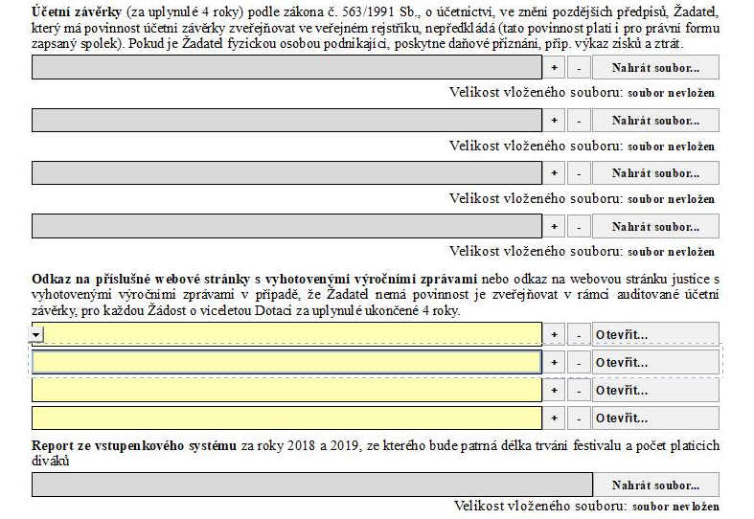
Nová povinná příloha pro Opatření II.
Pro Opatření II. je nastavena povinná příloha Report ze vstupenkového pokladního systému za roky 2018 a 2019

Slide 55
Děkujeme za pozornost.

